Slide 1
虚拟天文台与天文信息学2020学术年会
——深度学习在太阳高分辨率及磁场数据处理中的应用研究
覃瑛 季凯帆
云南天文台
2020年11月27号

Slide 2
CONTENTS
1
太阳图像超分辨率重建的意义
2
太阳磁场数据超分辨率重建的意义
3
国内外研究现状
4
研究进展
5
总结与讨论

Slide 3
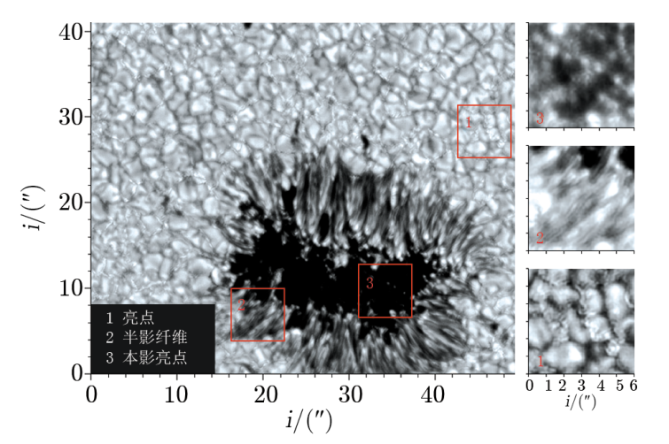
太阳图像超分辨率重建的意义
普遍认为太阳上的小尺度活动现象与大尺度活动现象有着本质的联系。
近年来太阳物理学家的研究对高空间分辨率的图像需求越来越大。
光球亮点
光球半影纤维
小尺度
色球埃勒曼炸弹
光球本影亮点
标题三
Notes:
太阳是我们在宇宙中唯一一颗可以进行高空间分辨率观测的恒星。太阳上的大量基本活动，都是小空间尺度的磁场能量的释放过程，例如光球亮点、色球埃勒曼炸弹尺度都在1″以内，而太阳活动区的精细结构，例如光球半影纤维、本影亮点尺度也都显著小于1″。加之在太阳物理学上普遍认为太阳上的小尺度活动现象与大尺度活动现象有着本质的联系。因此，近年来太阳物理学家的研究对高空间分辨率的图像需求越来越大。

Slide 4
太阳图像超分辨率重建的意义
多架地基大型望远镜相继投入太阳高分辨观测
中国的1米NVST (2010，0.1”@430nm)
美国大熊湖天文台的1.6米GST（2009，0.06”@500nm）
瑞典98cmSST（2002，0.13” @ 630nm）
德国1.5米GREGOR
美国4米DKIST（即原ATST）
中国8米ASO-G（CGST）
Notes:
中国的NVST (2010,0.1”@430nm)[1]、美国大熊湖天文台的1.6米GST（2009,0.06”@500nm）[2]、瑞典98cm的SST（2002，0.13” @ 630nm）[3]。另外，德国1.5米的GREGOR[4] 刚刚开始观测，美国4米的DKIST[5]（即原ATST）正在建造，中国8米的ASO-G（CGST）[6]正在推进。高分辨成像观测无一不是这些望远镜的重点内容。

Slide 5
太阳图像超分辨率重建的意义
观测系统和成像终端设备的升级，使得采集到的科学数据的规模和增长速度将呈指数型增加。
AO
短曝光
斑点像
按照传统的解析的方式，基于已有的物理和数学规律来分析如此庞大的数据已经有些捉襟见肘。
目前应用最多的数据处理方法基本成型于上个世纪八十年代，虽然有所发展，但一些根本性问题依然存在。
高分辨
重建算法
太阳高分辨图像
Notes:
为了尽量逼近地基望远镜的衍射极限，经过四十多年的研究发展，目前应用最广泛的方法是使用自适应光学技术（AO），配合短曝光斑点像，最后通过图像高分辨重建算法来获取观测目标的高分辨率图像。观测系统和成像终端设备的升级，使得采集到的科学数据的规模和增长速度将呈指数型增加。目前应用最多的数据处理方法基本成型于上个世纪八十年代，虽然有所发展，但一些根本性问题依然存在。按照传统的解析的方式，基于已有的物理和数学规律来分析如此庞大的数据已经有些捉襟见肘。随着现代计算机技术的飞速发展，尤其是日新月异的深度学习技术以及高性能GPU的出现，为我们提供了一种新的思路和方法来尝试进一步提高图像的空间分辨率，克服传统方法的不足，从而为太阳物理的研究提供更真实可靠的数据产品。

Slide 6
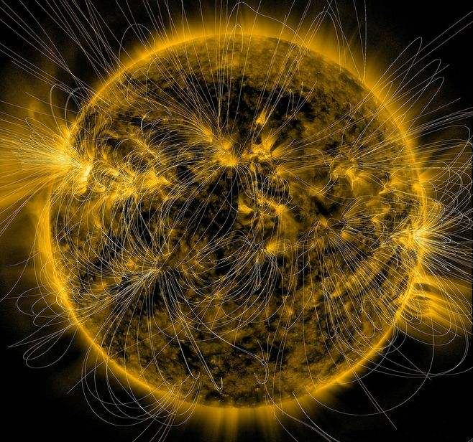
太阳磁场数据超分辨率重建的意义
太阳大气的每一部分都有不同起源的磁力线纵横交错在一起
科学意义：太阳大气是一个巨大的磁等离子体，其间的一切现象和过程都和磁场相互作用密不可分。
社会意义：太阳磁相互作用导致的剧烈活动（如耀斑和日冕物质抛射)会借助这个磁场环境对人类社会产生灾害性影响。
Notes:
太阳大气是一个巨大的磁等离子体，其间的一切现象和过程都和磁场相互作用密不可分，太阳磁场在太阳活动中扮演了极为关键的角色。 当今太阳物理的重大成就和主要困难都与太阳磁场的观测及理论研究有关。同时，太阳磁场通过其开放的磁力线结构，将其影响延伸到地球空间乃至太阳系边界，太阳磁相互作用导致的剧烈活动如耀斑和日冕物质抛射(CME)会借助这个磁场环境对人类社会，特别是航空航天、 导航通讯等高科技领域以及输油输电等国民经济系统产生灾害性影响。因此太阳磁场的观测研究不仅具有重要的科学意义，同时也具有重要的社会意义。

Slide 7
太阳磁场数据超分辨率重建的意义
光球层：光学方法进行比较精确的测量
观测
色球层：精度稍差的观测
光球以上的太阳大气中的磁场，通常在某种模型假定下，以观测的光球磁场为边值进行理论外推
日冕层：射电方法粗略估测
Notes:
目前在观测方面，基本上还只能对光球层的磁场分布用光学方法进行比较精确的测量。色球层：精度稍差的观测；日冕层：射电方法粗略估测；光球以上的太阳大气中的磁场，通常在某种模型假定下，以观测的光球磁场为边值进行理论外推。

Slide 8
图像超分辨率重建的意义
科学难题
理论研究
观测资料积累
新技术
提供更精细丰富的观测信息
深度学习
图像分辨率
深度学习技术为我们提供了一种新的思路和方法来尝试进一步提高图像的空间分辨率，克服传统方法的不足，从而为太阳物理的研究提供更真实可靠的数据产品。
Notes:
天文学是一门极度依赖于观测的科学，要攻克科学难题，不但需要理论研究的不断深入和拓展、现有观测资料的不断积累，更需要新的技术方法的介入从而提供更精细更丰富的观测信息。
其中图像分辨率是一组用于评估图像中蕴含细节信息丰富程度的性能参数，包括时间分辨率、空间分辨率及色阶分辨率等，体现了成像系统实际所能反映物体细节信息的能力。相较于低分辨率图像，高分辨率图像通常包含更大的像素密度、更丰富的纹理细节及更高的可信赖度。

Slide 9
国内外研究现状
深度学习和在天文学上的应用
深度学习主要是指基于样本数据，通过一定的训练方法，得到包含多个层级的深度网络结构的机器学习过程。
跨界合作：星系测光红移研究
太阳耀斑预测
射电望远镜时序信号分类
系外行星搜寻
大规模巡天数据处理
SDO/HMI图像增强
太阳表面横向速度场测量
Notes:
深度学习主要是指基于样本数据，通过一定的训练方法，得到包含多个层级的深度网络结构的机器学习过程。现代计算机理论也已经证明，相对于仅依靠人工经验抽取样本特征的浅层学习，堆叠起来的含有多个隐藏层的深度神经网络在通过海量数据的学习训练后，更能反映和逼近复杂的非线性映射关系。

Slide 10
国内外研究现状
基于插值
图像超分辨率重建技术
（SISR或SR）
基于重建
基于深度学习的
图像超分辨率重建
基于学习
以降低感知损失为目标，不注重细节，看重大局观，以SRGAN为代表
CNN
GAN
追求细节的恢复，以PSNR,SSIM等评价标准的算法，其中以SRCNN模型为代表。
Notes:
图像超分辨率重建是指用信号处理和图像处理的方法,通过软件算法的方式将已有的低分辨率图像转换成高分辨率图像的技术。目前超分辨率技术主要有3大类：基于插值的方法、基于重建的方法和基于学习的方法。通过某个点周围若干个已知点的值，以及周围点和此点的位置关系，根据一定的公式，算出此点的值，就是插值法。基于重建的方法通常都是基于多帧图像的，需要结合先验知识。基于学习的方法则是利用大量的训练数据，从中学习低分辨率图像和高分辨率图像之间某种对应关系，然后根据学习到的映射关系来预测低分辨率图像所对应的高分辨率图像，从而实现图像的超分辨率重建过程。其中发展较快前景较好的是基于深度学习的超分辨率重建方法。随着深度学习的迅速发展以及高性能GPU的出现，近年来，研究学者们也在积极探索基于深度学习的超分辨率重建技术。从早期的基于卷积神经网络(CNN)的学习法，再到后来的基于生成对抗网络( GAN)的方法，都展现出了很好的性能。

Slide 11
太阳图像的超分辨率重建
太阳欠采样数据的分辨率修复研究
在NVST上的实际应用
2672*4008
1024*1024
2×2bining
为了提高采集速率和图像信噪比
损失了空间分辨率
Notes:
（4）NVST上的应用。云南天文台的一米新真空望远镜（NVST）的主要科学目标为：在0.3∼2.5 µm 波段对太阳进行高分辨率成像观测和光谱观测，包括测量太阳磁场的精细结构、高时空分辨率的演化过程。其主力设备MHRIS可对太阳的光球和色球同步实行高分辨率成像观测。其中Hα通道使用的CCD全靶面大小为2672 ×4008像素，为了提高采集速率和图像信噪比，实际采集前先经过2×2bining，然后截取中央大小1024×1024保存，这就使得所采集的图像损失了一定的空间分辨率。经过分析，可尝试通过 2 种途径解决：a) 直接将经过 binning 后采集到的斑点图进行分辨率修复重建（1024×1024的斑点图复原放大为 2048×2048），最后使用高分辨率重建算法（Level1+）重建。b) 将经过 binning 后采集到的斑点图（1024×1024）先进行高分辨率重建算法（Level1+）重建，最后将高清图像再进行分辨率修复重建。通过对比上述两种解决方案的实验结果，可以找到最逼近太阳原始图像的重 建方法，在此基础上，可以进一步

Slide 12
太阳图像的超分辨率重建
基于深度学习的图像超分辨率重建模型构建
img1
损失函数：
MSE（均方误差）: 是回归问题常用的损失函数，它是预测值与目标值之间差值的平方和。
峰值信噪比（Peak signal-to-noise ratio ，PSNR）：通过比较两幅图像对应像素点的灰度值差异来评估图像的好坏。
结构相似性(Structural Similarity， SSIM) ：从亮度、对比度和结构这三个方面来评估两幅图像的相似性。
网络结构：
网络残差结构
特征收缩层
归一化策略
降低分辨率
img2
通过损失函数对比效果
通过网络重建（恢复分辨率）
img3
训练策略：
学习率
梯度下降方法
训练数据的多样性
根据重建效果优化网络
Notes:
基于深度学习的图像超分辨率重建的基本流程如下：a) 首先找到一组原始图像 img1；b) 然后将这组图片降低分辨率为一组图像 img2；c) 通过各种超分辨率重建网络结构，将 img2 超分辨率重建为 img3（img3和 img1 分辨率一样）；d) 通过峰值信噪比 PSNR或结构相似性 SSIM等方法比较 img1 与 img3，验证超分辨率重建的效果，根据效果调节网络中的节点模型和参数；e) 反复执行，直到第四步得到比较满意的结果。 1）残差结构：深度学习网络架构由多层非线性运算单元组成，神经网络的每一层分别对应于提取不同层次的特征信息，有低层，中层和高层，而网络越深的时候，提取到的不同层次的信息会越多，而不同层次间的层次信息的组合也会越多，依据前期研究结果我们需要更深的网路结构。而深度学习对于网络深度遇到的主要问题是梯度消失和梯度爆炸，传统对应的解决方案是数据的初始化和正则化（BN），但是，这样虽然解决了梯度的问题，深度加深了，却带来了另外的问题，就是网络性能的退化，最终导致错误率上升，而残差结构就是设计用来解决退化问题和梯度问题，从而提升网络的性能。目前比较好的残差结构有 ResNet 和 DenseNet。 （2）特征收缩层：主要作用是特征降维，减少参数和计算量。我们知道一幅太阳图像含有的信息量较大，特征也很多，但是有些信息对于我们没有太多用途或者有重复，我们可以把这类冗余信息去除，把最重要的特征抽取出来，防止过拟合，提高模型泛化能力。通常使用池化层（Pooling）来作为特征收缩层。但是通过前期工作我们发现池化层会丢失过多的细节信息，不太适用于太阳图像的超分辨率重建。因此，在下一步工作中设计出一个匹配太阳图像超分辨率重建的特征收缩层是要解决的重要问题之一。 （3）归一化策略：深度神经网络涉及到很多层的叠加，而每一层的参数更新会导致上层的输入数据分布发生变化，通过层层叠加，高层的输入分布变化会非常剧烈。虽然神经网络的各层的输入信号分布不同，但最终“指向”的样本标记是不变的 。通 常 情 况 下 使 用 最 多 的 归 一 化 策 略 是 BN （ BatchNormalization），而 BN 是针对单个神经元进行归一化操作，多用于 batch size 大的 CNN 。
（4）损失函数：在深度学习中，通常用损失函数来评价网络的效果。比如峰值信噪比PSNR，结构相似性SSIM等。损失函数的设计是深度学习中十分重要的部分，不仅会影响到训练的速度，还会影响隐含层中数据的分布情况。选择合适的损失函数是网络能够得到理想结果的保证。更为关键的一点是损失函数还会影响到最终训练的到的网络模型的“泛化”性能。
（5）训练策略指的是学习率、梯度下降方法和训练数据的多样性等，训练策略的制定会影响最后的网络逼近精度。 学习率对于深度学习是一个重要的超参数，它控制着基于损失梯度调整神经网络权值的速度。如果学习率过小，收敛的时间会更长，梯度下降很慢，如果学习率过大，梯度下降的步子过大则可能会跨过最优值。 梯度下降是在训练和优化网络时一种最重要的技术和基础。梯度下降的功能是：通过寻找最小值，控制方差，更新模型参数，最终使模型收敛。在神经网络模型中梯度下降主要用于进行权重更新，即在一个方向上更新和调整模型的参数，从而来最小化损失函数。 保证训练数据的多样性可以使得网络能够更加全面地学习到太阳图像中的本质规律。

Slide 13
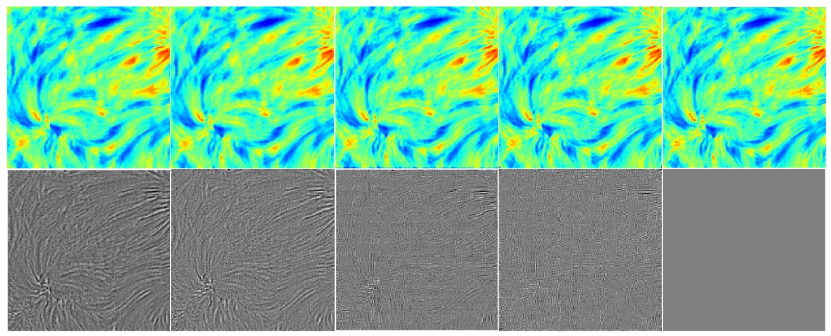
太阳图像的超分辨率重建
研究并测试了目前在图像超分辨率重建领域比较经典的几个网络
重建结果
残差
双三次插值 FSRCNN SRCNN ESPCN 原图
Notes:
云南天文台的NVST其主力设备MHRIS可对太阳的光球和色球同步实行高分辨率成像观测。在前期工作中本人利用NVST经过Level1+级处理后的太阳色球图像，筛选整合成训练集（12923张）、验证集（129张）和测试集（62张），对上述三个网络进行训练和测试，输入图像是将目标图像随机截取256×256，经过降采样为128×128的图像，结果如下。

Slide 14
太阳图像的超分辨率重建
提出了一套更适用于对太阳图像进行分辨率修复重建的网络结构设计方案
SI-CNN2对太阳图像分辨率修复重建结果
网络结构图
双三次插值 SRCNN FSRCNN ESPCN SI-CNN 原图
Notes:
该网络设计了129层的卷积神经网络（下面简称SI-CNN），主要由TrainsitionUnit连接4个DenseBlock构成，其中每个DenseBlock又由若干个DenseUnit（由一个$1×1$卷积层和三个$3×3$卷积层构成一个DenseUnit）稠密连接，最后经由Sub-Pixel_Conv（亚像素卷积层）放大为输出图像，其中所有卷积层的激活函数均为Leaky ReLU。
通过比较计算机视觉领域对一般图像（Set5、Set14）的超分辨率重建效果，我们发现一个有意思的现象，明显可以看出超分重建算法在太阳图像上的效果更好

Slide 15
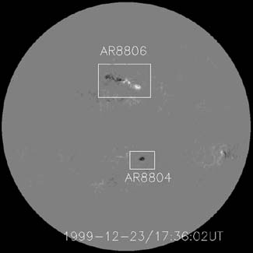
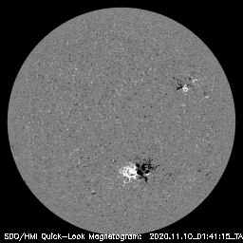
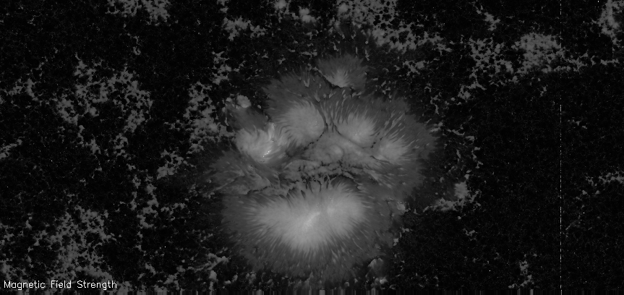
太阳磁场空间探测研究现状
SOHO
SDO
Hinode
SOHO/MDI
2”/pixel
SDO/HMI
0.5”/pixel
Hinode/SP
0.16”/pix(normal maps)
0.32’’/pix(fast maps)
Notes:
SOHO 卫星是人类真正意义上的第一个空间太阳磁场观测设备 ，SOHO 搭载了太阳速度场和磁场的观测仪器 --- 迈 克 尔 逊 多 普 勒 成 像 仪 （ The Michelson Doppler Imager， MDI)，不过 MDI 仅有视向磁场观测，没有矢量磁场测量，且时间、空间分辨率都很低。MDI观察项目于2011年4月12日终止
现在空间矢量磁场观测的主角是 SDO 卫星 上 搭 载 的 HMI （ Helioseismic andMagnetic Imager)。 HMI 实现了全日面太阳矢量磁场的首次空间观测 。
Hinode 卫星（ “ 日出” 卫星）在世界上首次用 50 cm 光学望远镜进行空间太阳光学和磁场观测，给出了太阳磁场的高分辨率图像。基于光谱仪的斯托克斯参数仪 SP

Slide 16
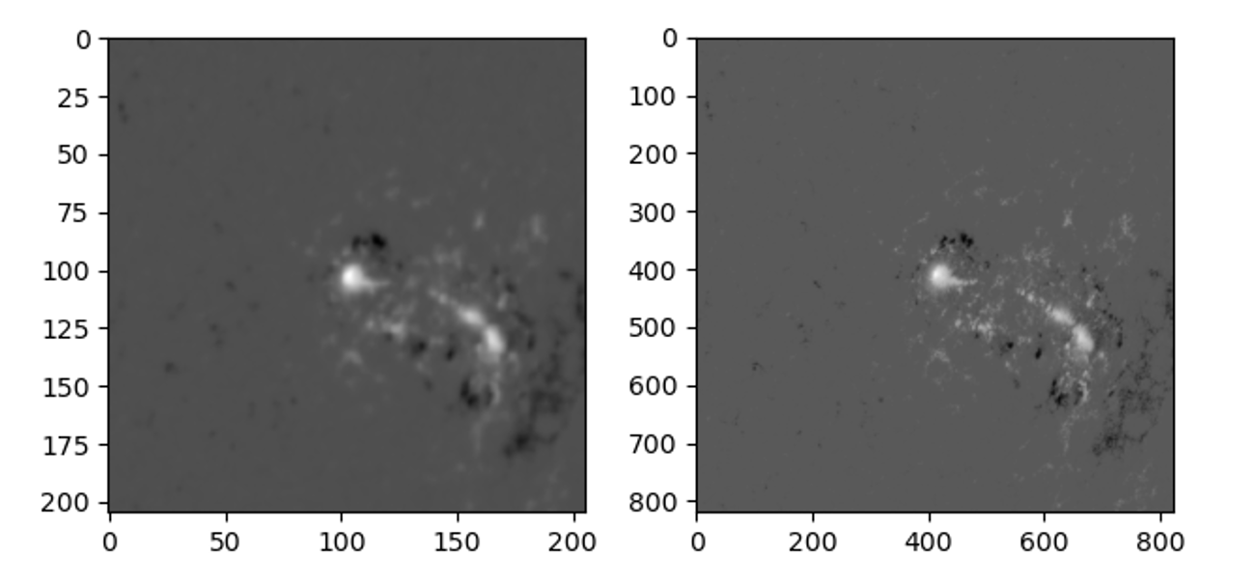
太阳磁场数据的超分重建
实验数据
SOHO/MDI
1024*1024
SDO/HMI
4096*4096

Slide 17
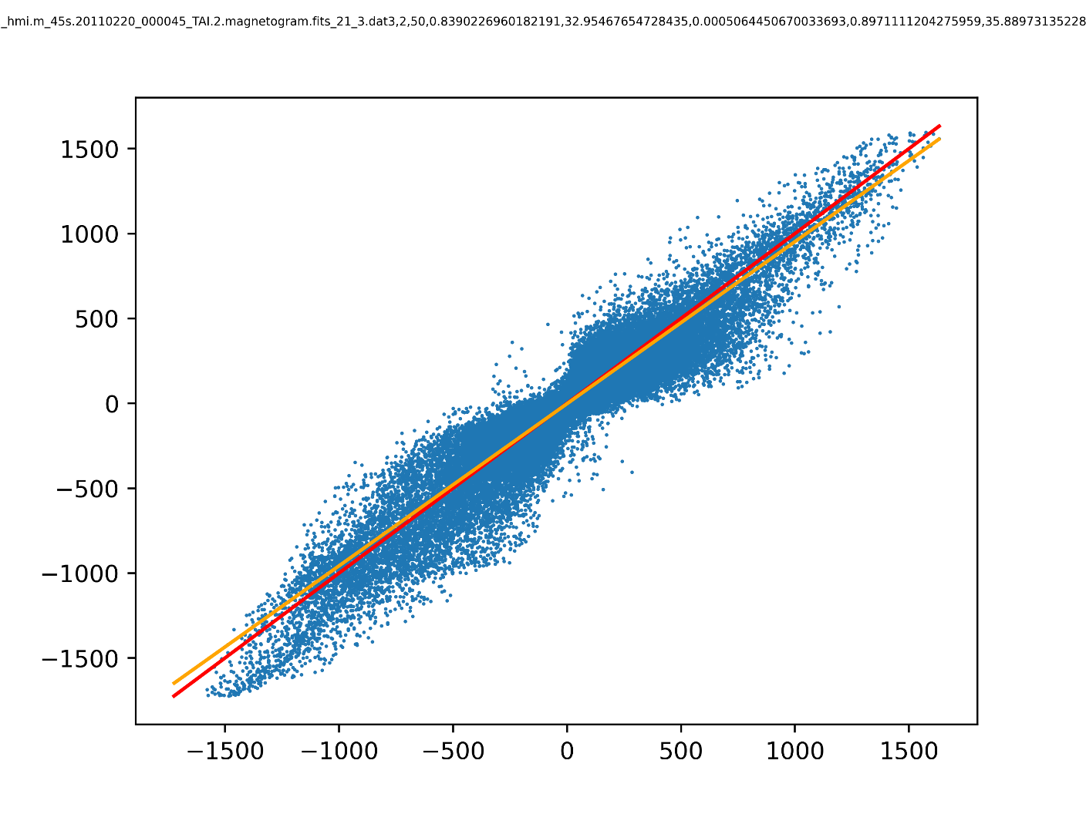
太阳磁场数据的超分重建
实验效果
SRDSN： batch size=32，epoch=1024，Learning rate=0.002
value | SSIM | PSNR | MSE
mean | 0.952184 | 40.49139 | 0.000108
std | 0.014195 | 2.737255 | 6.56E-05
min | 0.904892 | 35.62772 | 2.10E-05
25% | 0.943683 | 38.31802 | 5.95E-05
50% | 0.953323 | 40.59044 | 8.73E-05
75% | 0.962606 | 42.2544 | 0.000147
max | 0.97885 | 46.77336 | 0.000274

Slide 18
太阳磁场数据的超分重建
存在问题：
平移对齐后还存在旋转和缩放

Slide 19
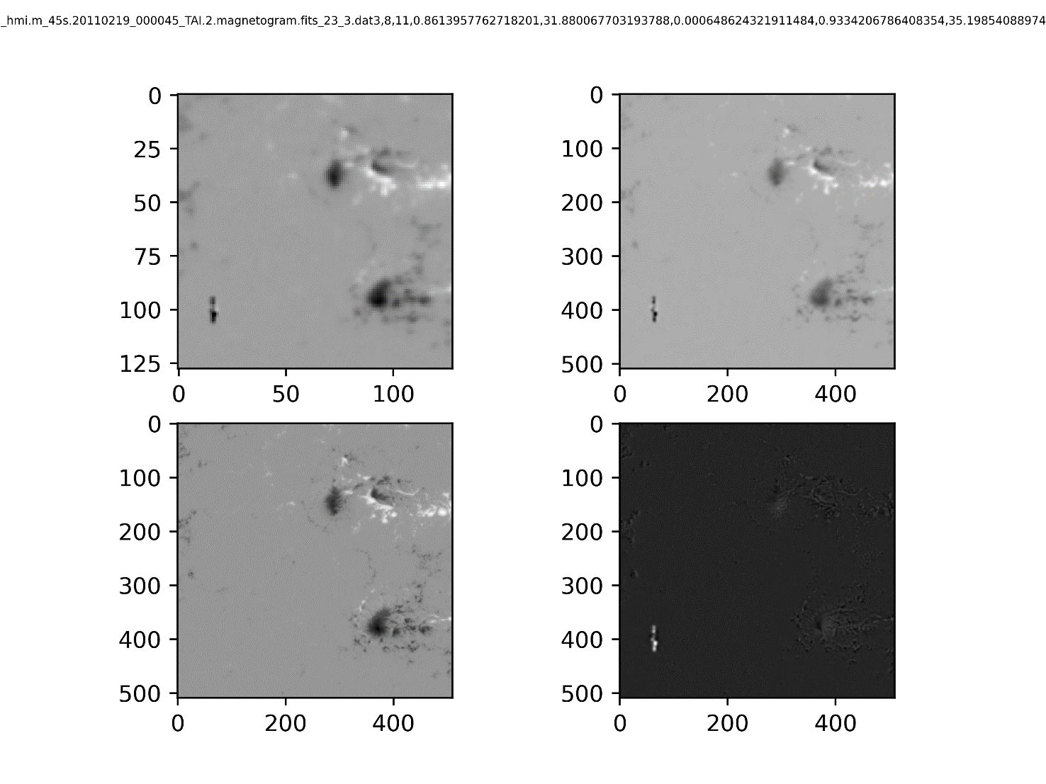
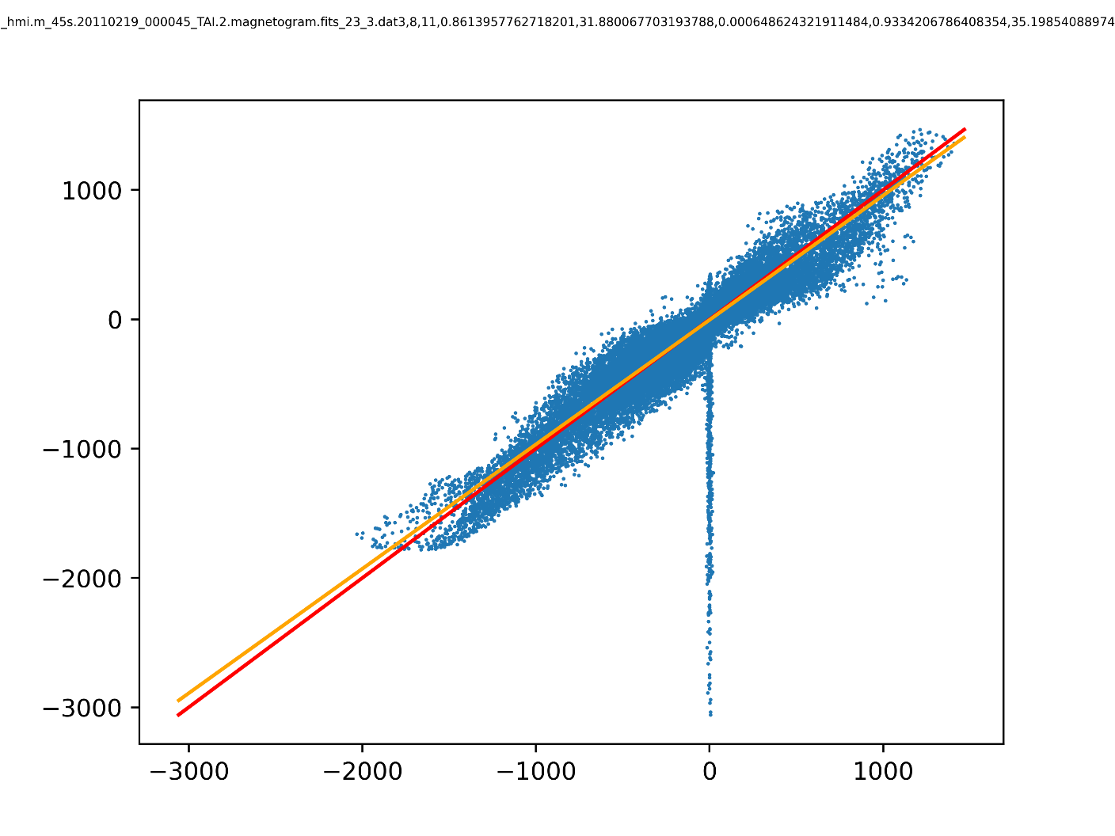
太阳磁场数据的超分重建
数据清洗

Slide 20
总结与讨论
目前研究结果表明
基于深度学习的太阳高分辨图像数据和磁场数据处理是可行的。
通过优化网络框架、调整超参数组合、获取足够多的训练样本，可以获得更好的效果。
如果这一方法得以实现，不仅能为NVST以及世界上其他太阳望远镜高分辨成像技术提供一个崭新的解决方案，也能为虚拟仪器发展添砖加瓦。
希望能促进深度学习这一技术在天文大数据处理领域的应用。

Slide 21
虚拟天文台与天文信息学2020学术年会
THE END
THANK YOU！
2020年11月27号

